Slide 1
КГКУ «Центр содействия семейному
устройству пгт Преображение»
Выжигание по дереву
Руководитель:
Фирзина Татьяна Сергеевна

Slide 2
Актуальность проекта:
Актуальность проекта в том, что технические умения, навыки нужны всегда и во все времена. Но в настоящее время все меньше и меньше уделяется внимание данному виду деятельности. Занятия по художественному выжиганию, помимо технических навыков и умений, развивают фантазию, мышление, творческие способности, эстетический вкус, внимание, то есть все психологические процессы, которые способствуют развитию ребенка, осуществляют психологическую и практическую подготовку к труду. Доказано, что создание художественных изделий положительно влияют на психику, помогая переключаться на другой вид деятельности, что способствует снижению утомляемости и нервного напряжения.
Занятия также открывают для обучающихся широкий простор для творчества, возможности иметь уникальную вещь, сделанную своими руками, способствуют развитию сенсомоторики, согласованности в работе глаз и рук, совершенствованию координации движений, точности выполнения действий; помогает раскрыть таланты детей.

Slide 3
Цель проекта:
Способствовать формированию у воспитанников художественной культуры как составной части материальной и духовной культуры, художественно-творческой активности, помочь им в овладении навыками декоративно-прикладного искусства и его значением в жизни каждого человека.
Задачи:
знакомство с народными промыслами, использующими древесину, с их современным состоянием;
научить соблюдать правила техники безопасности при работе с техническими средствами и инструментами.
развитие эстетического и художественного вкуса, умение видеть прекрасное;
воспитание чувства принадлежности к социуму, формирование общественных ценностей;

Slide 4
Планируемые результаты:
В завершении проекта «Выжигание» дети научатся работать с материалами и инструментами для выжигания, выбирать способы оформления и выжигания работы;
оформлять плоские изделия по образцу и замыслу;
контролировать качество работы, устранять дефекты.

Slide 5
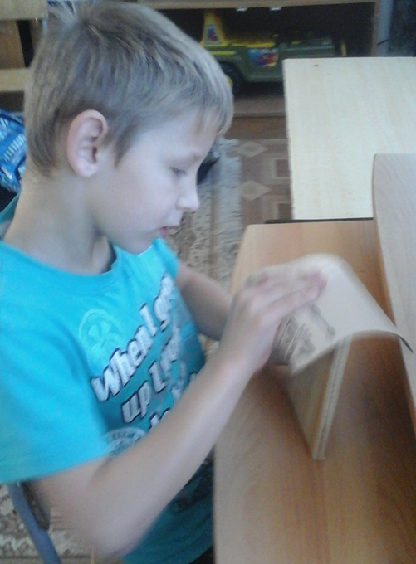
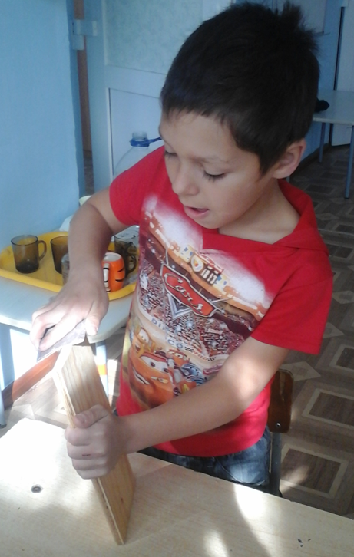
Этапы работы:

Slide 6
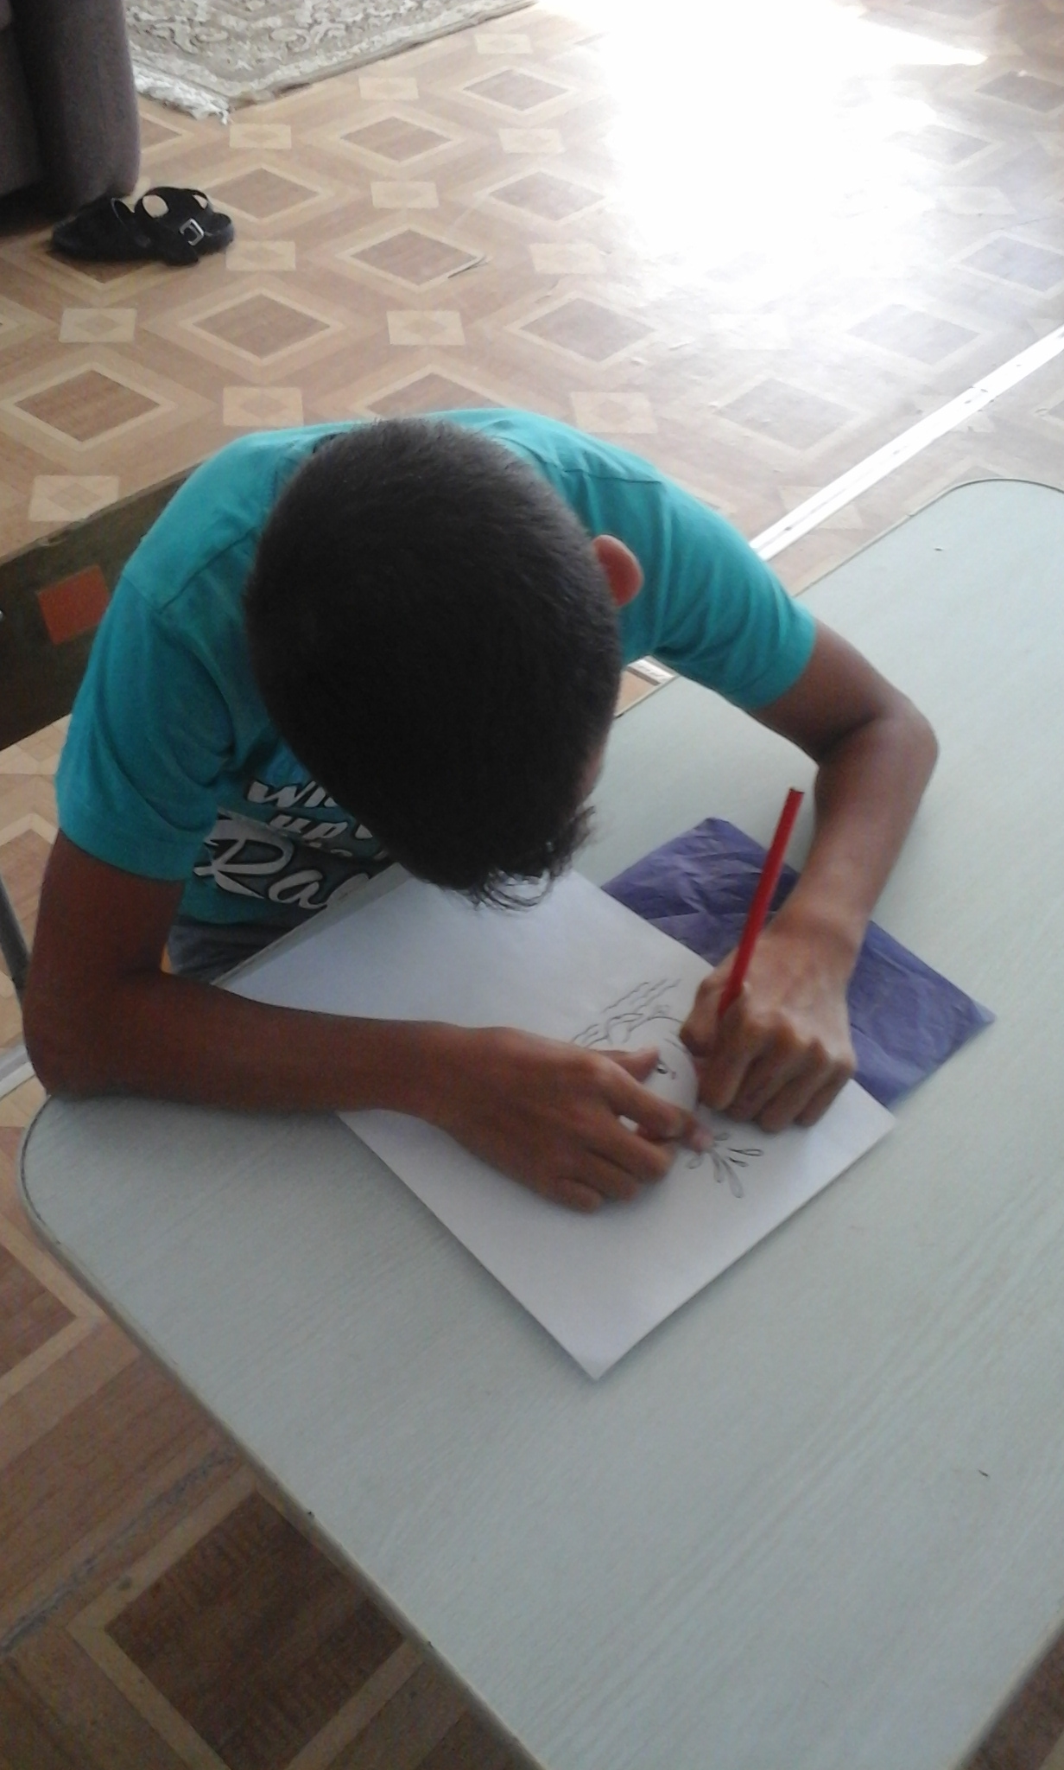
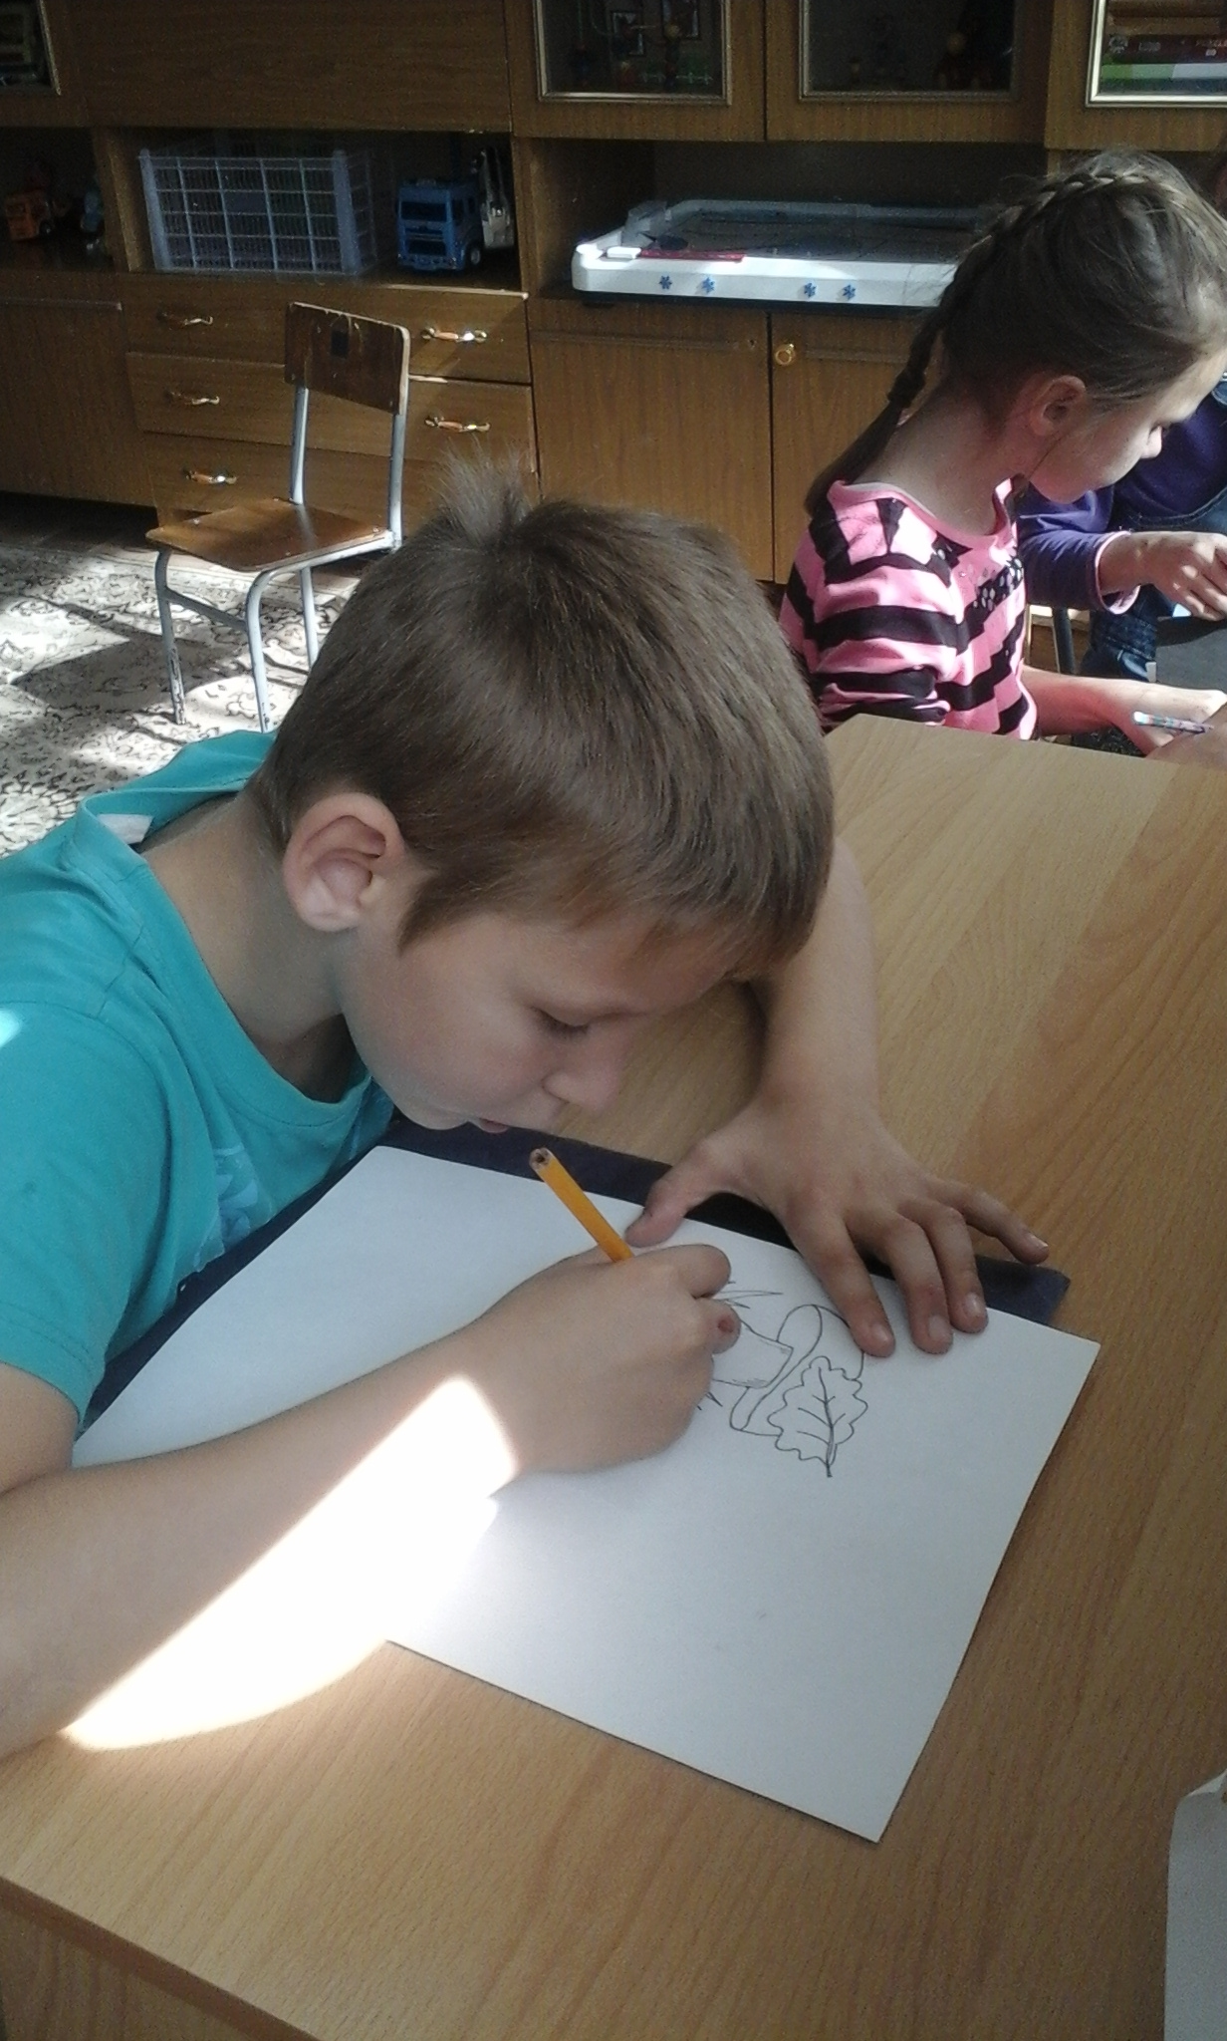
Нанесение рисунка через кальку

Slide 7
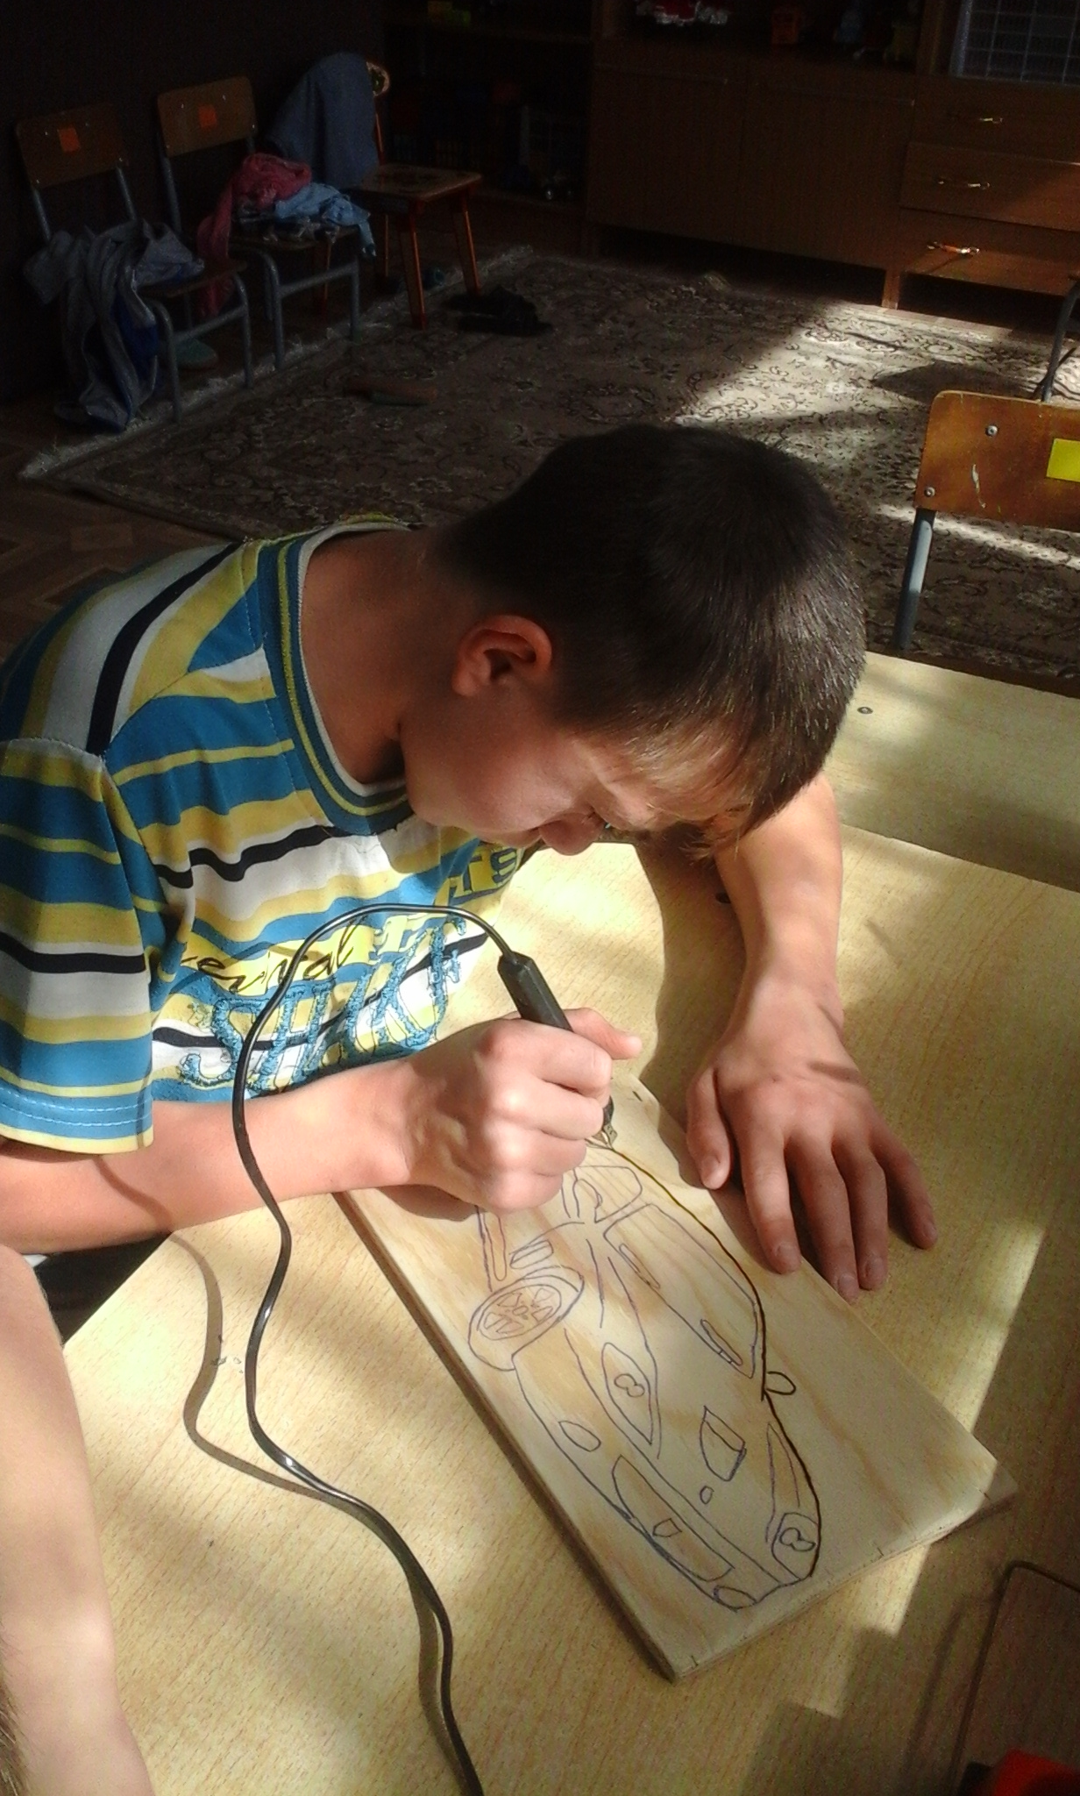
Выжигание контуров
Сначала аккуратно выжигаем контуры. После делаем детальную прорисовку теней (на перо следует нажимать слегка)

Slide 8
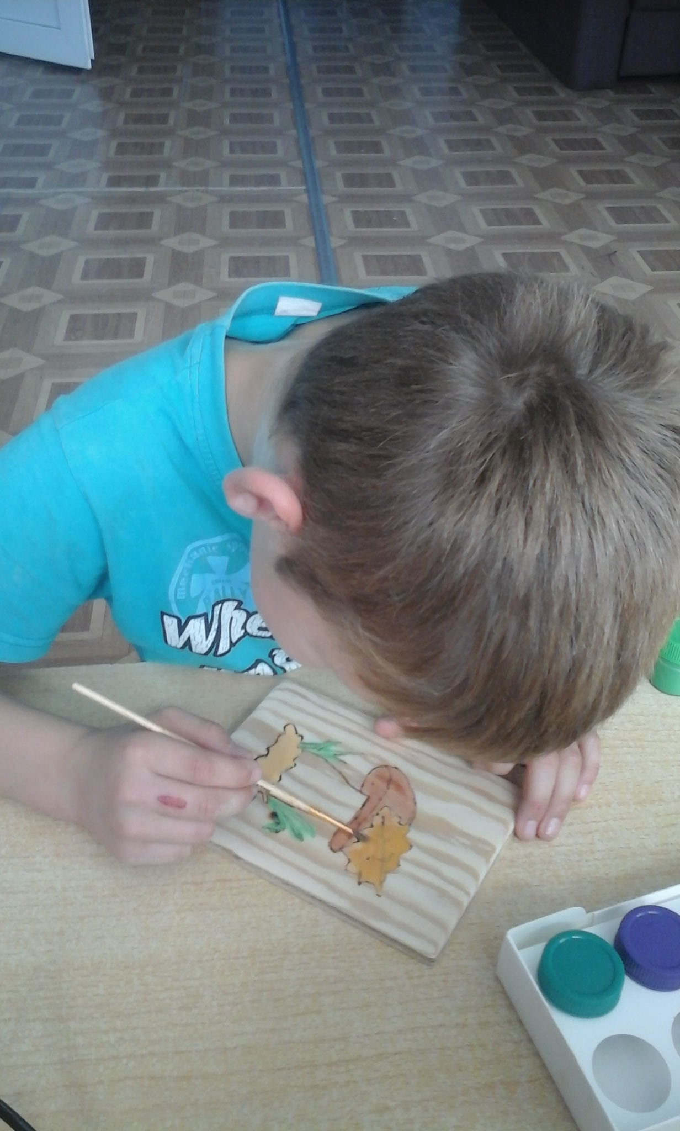
Раскрашивание картины

Slide 9
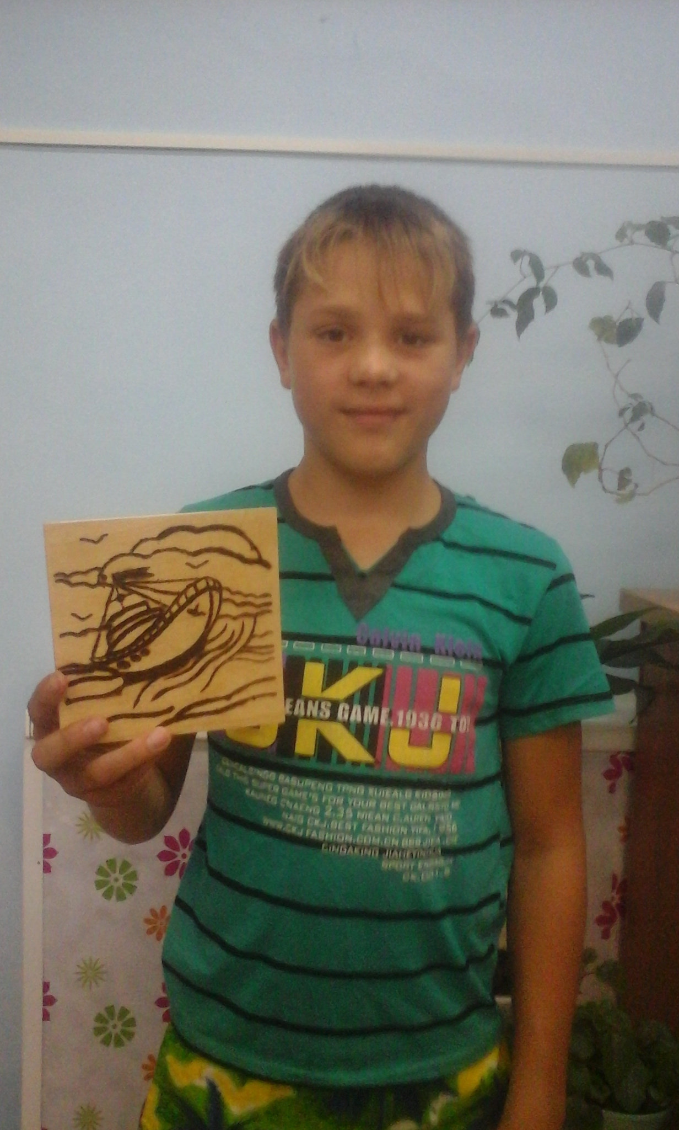
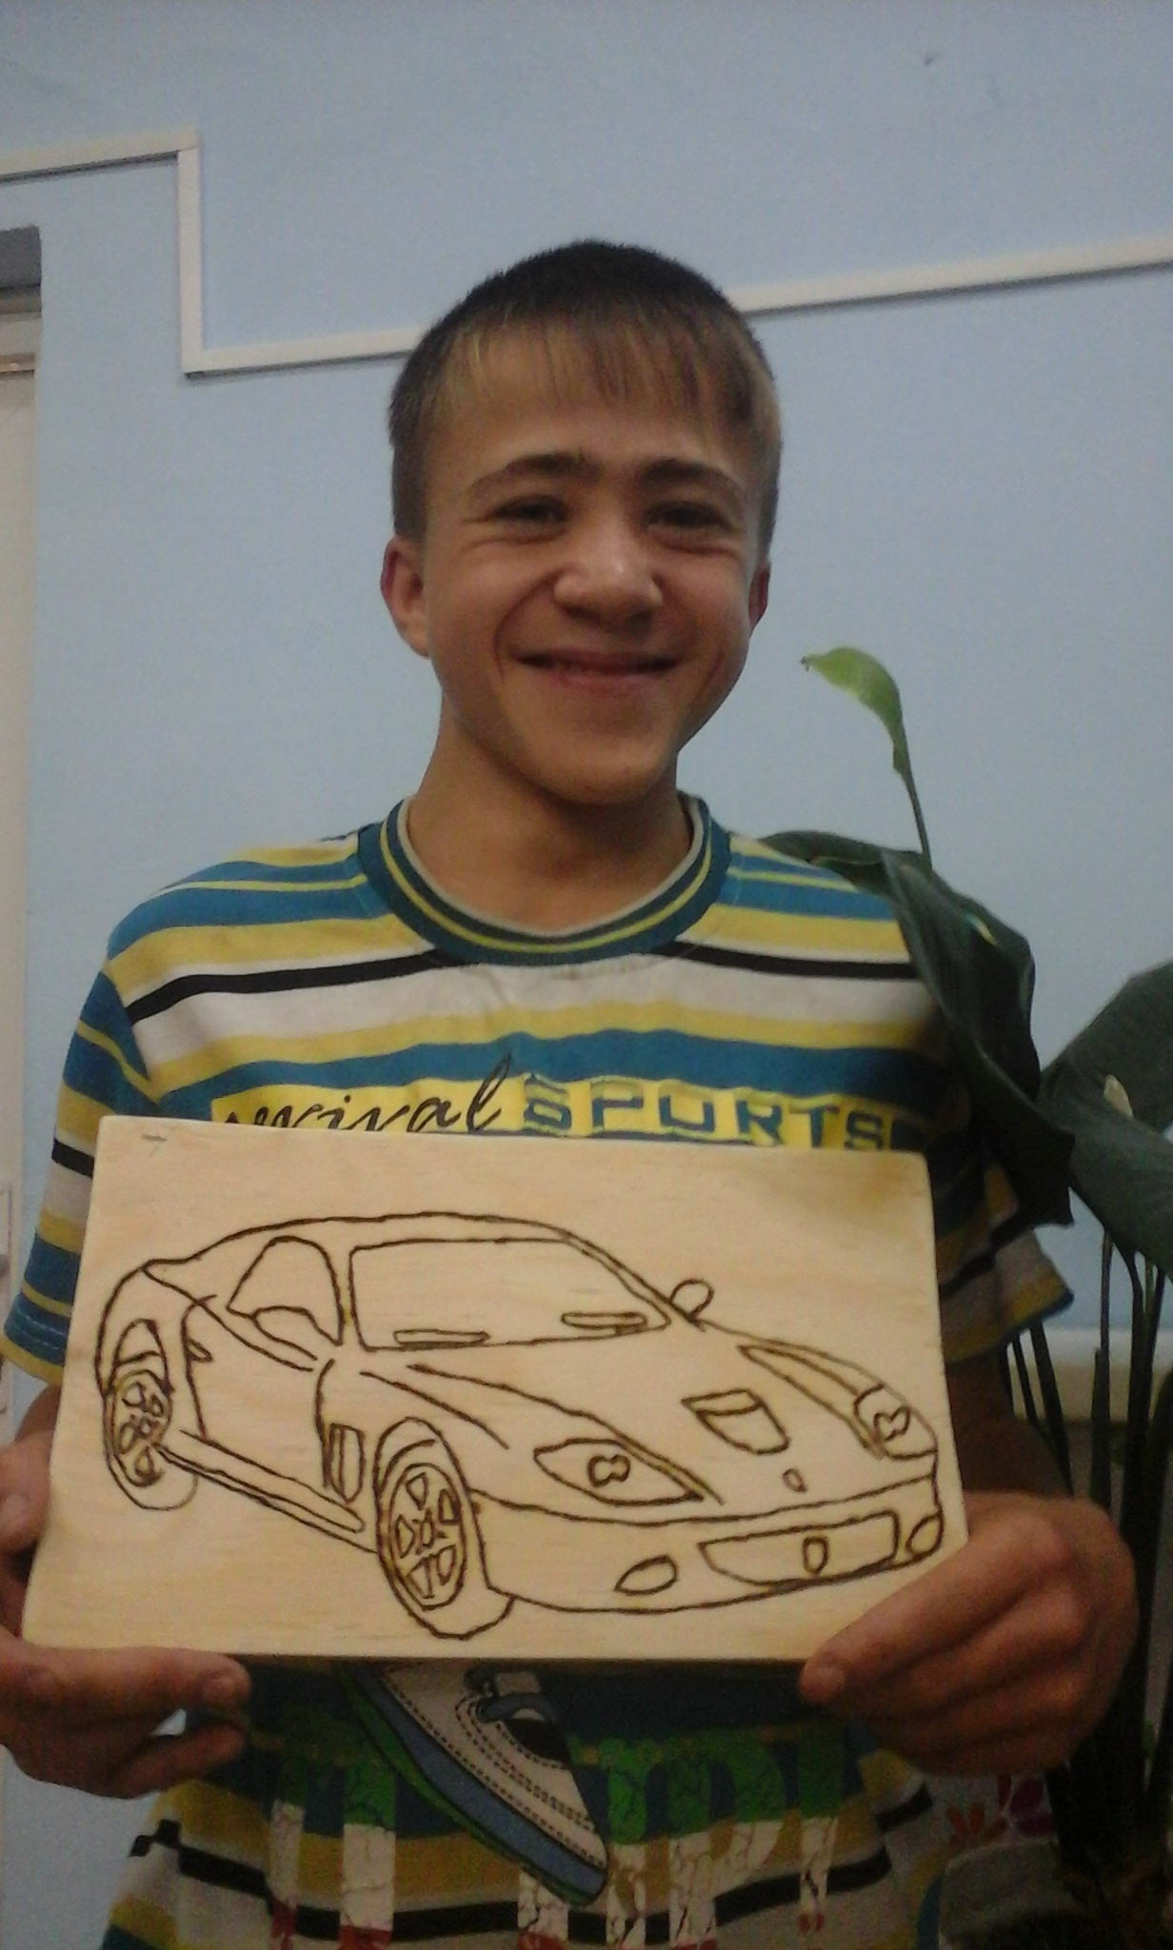
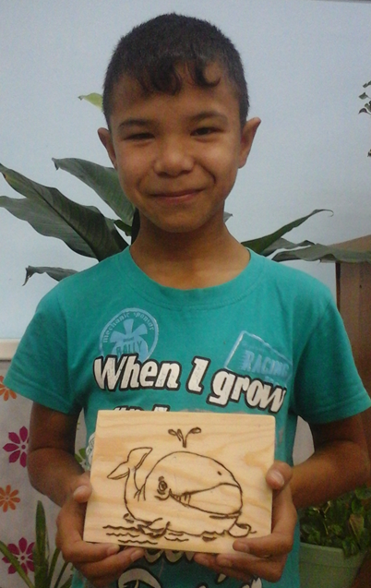
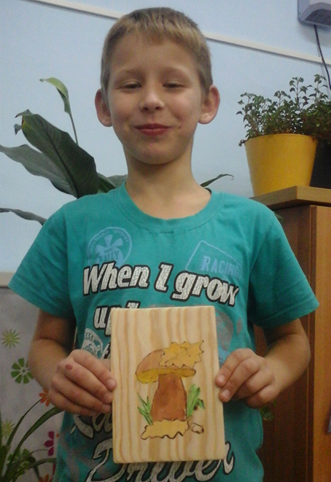
Наши работы:

